Slide 1
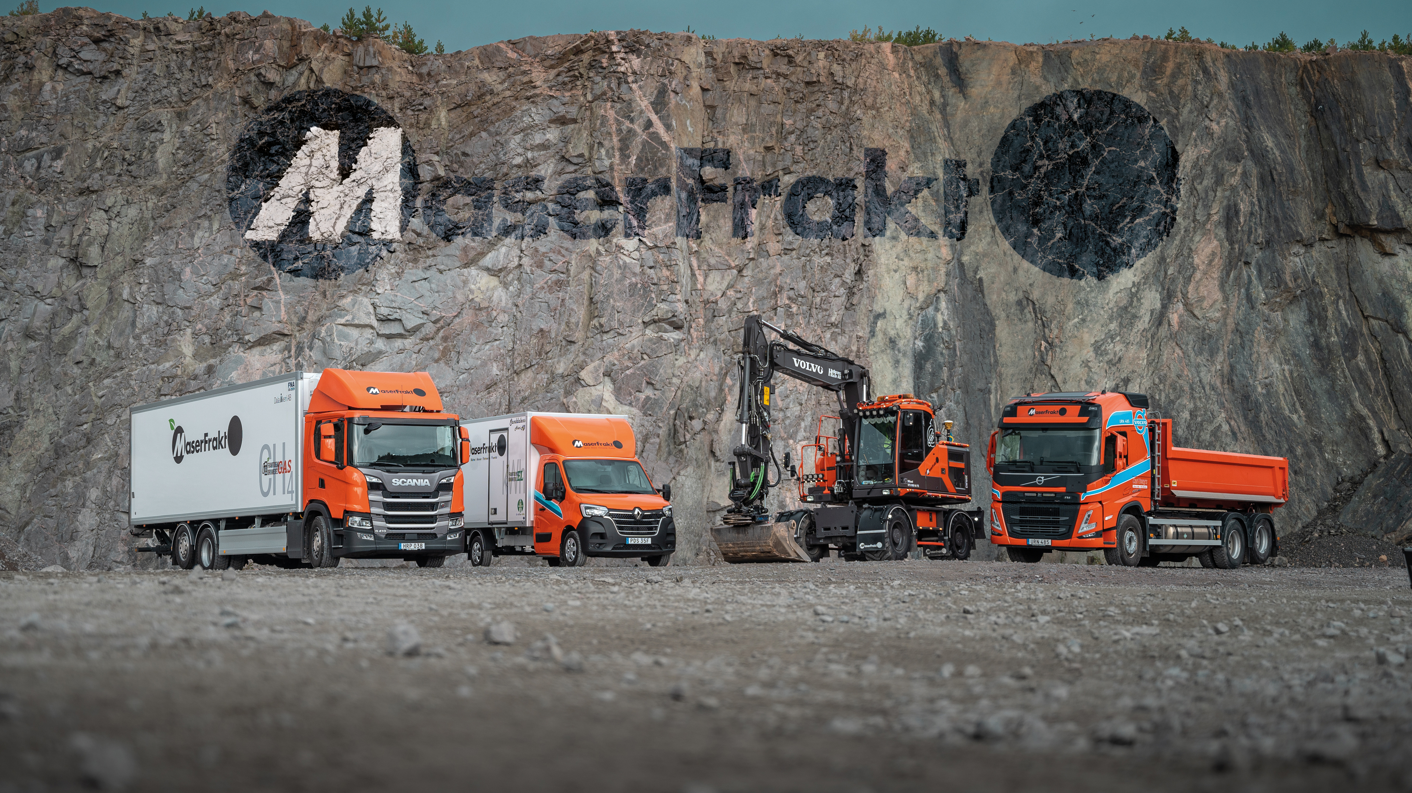
En vardag full av möjligheter!

Slide 2
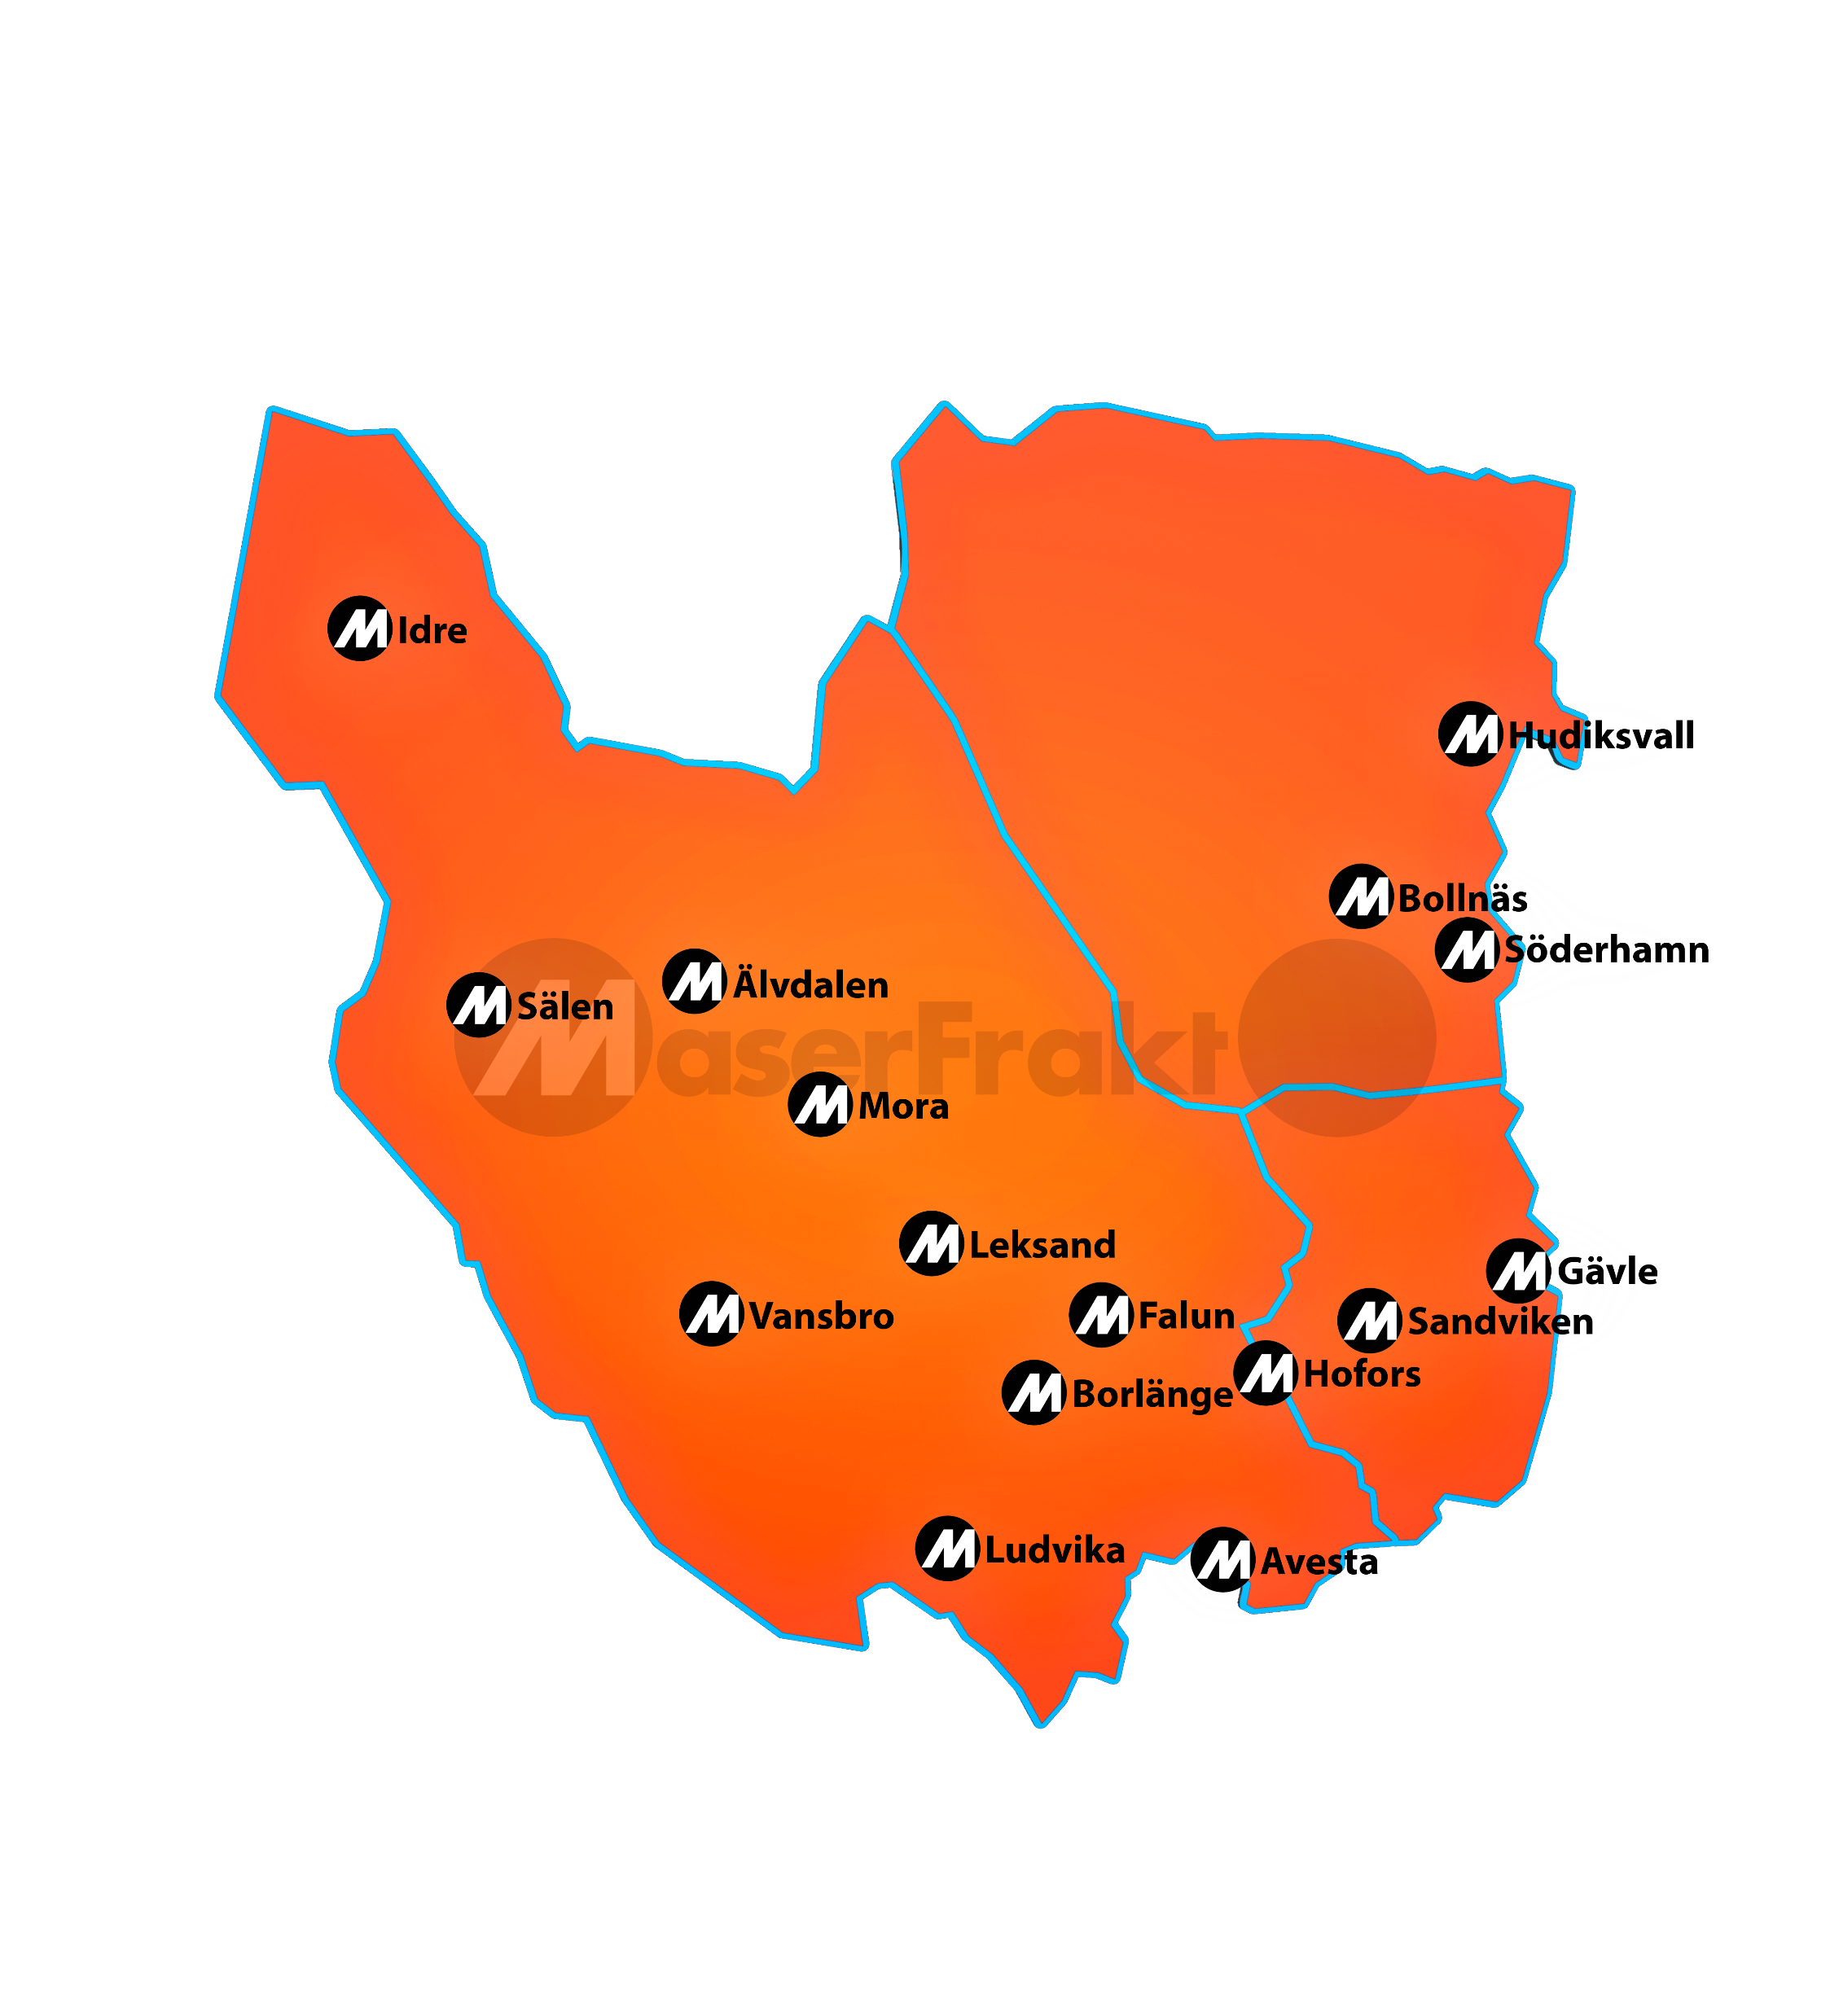

MASERFRAKT IDAG!
277
733
LASTBILAR
DELÄGARE
591
MASKINER
172
AFFÄRSOMRÅDEN:
OMSÄTTNING 2022
2,6 mdr
ANSTÄLLDA
PÅ 17 KONTOR I GÄVLEBORG OCH DALARNA
ANLÄGGNING
DISTRIBUTION

Slide 3


Slide 4


Slide 5
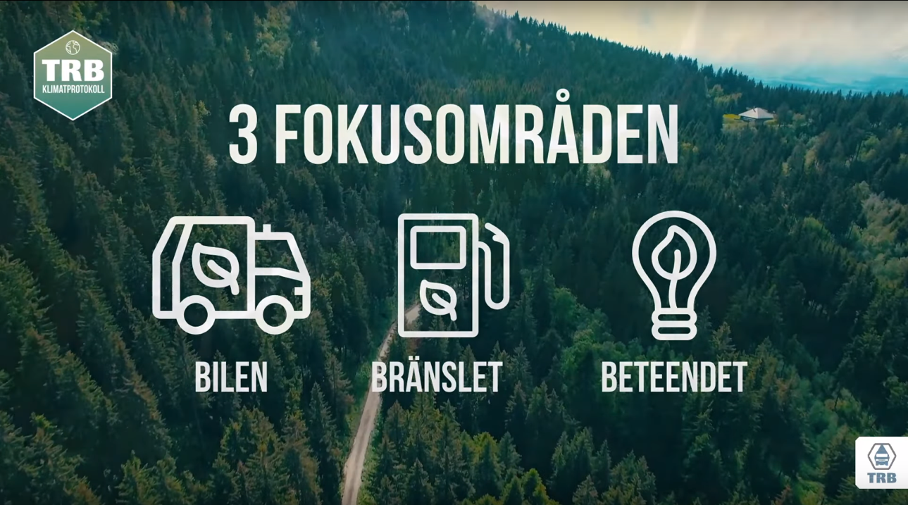

Slide 6

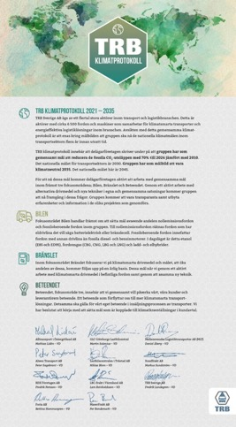





Vår verksamhet är miljö & kvalitetscertifierad
ISO 9001 & ISO 14001
Vi är en del av Fair Transport - ett ställningstagande för sunda transporter från ansvarsfulla åkerier. Åkerier som kör trafiksäkert, tänker klimatsmart och erbjuder goda arbetsförhållanden.

Slide 7
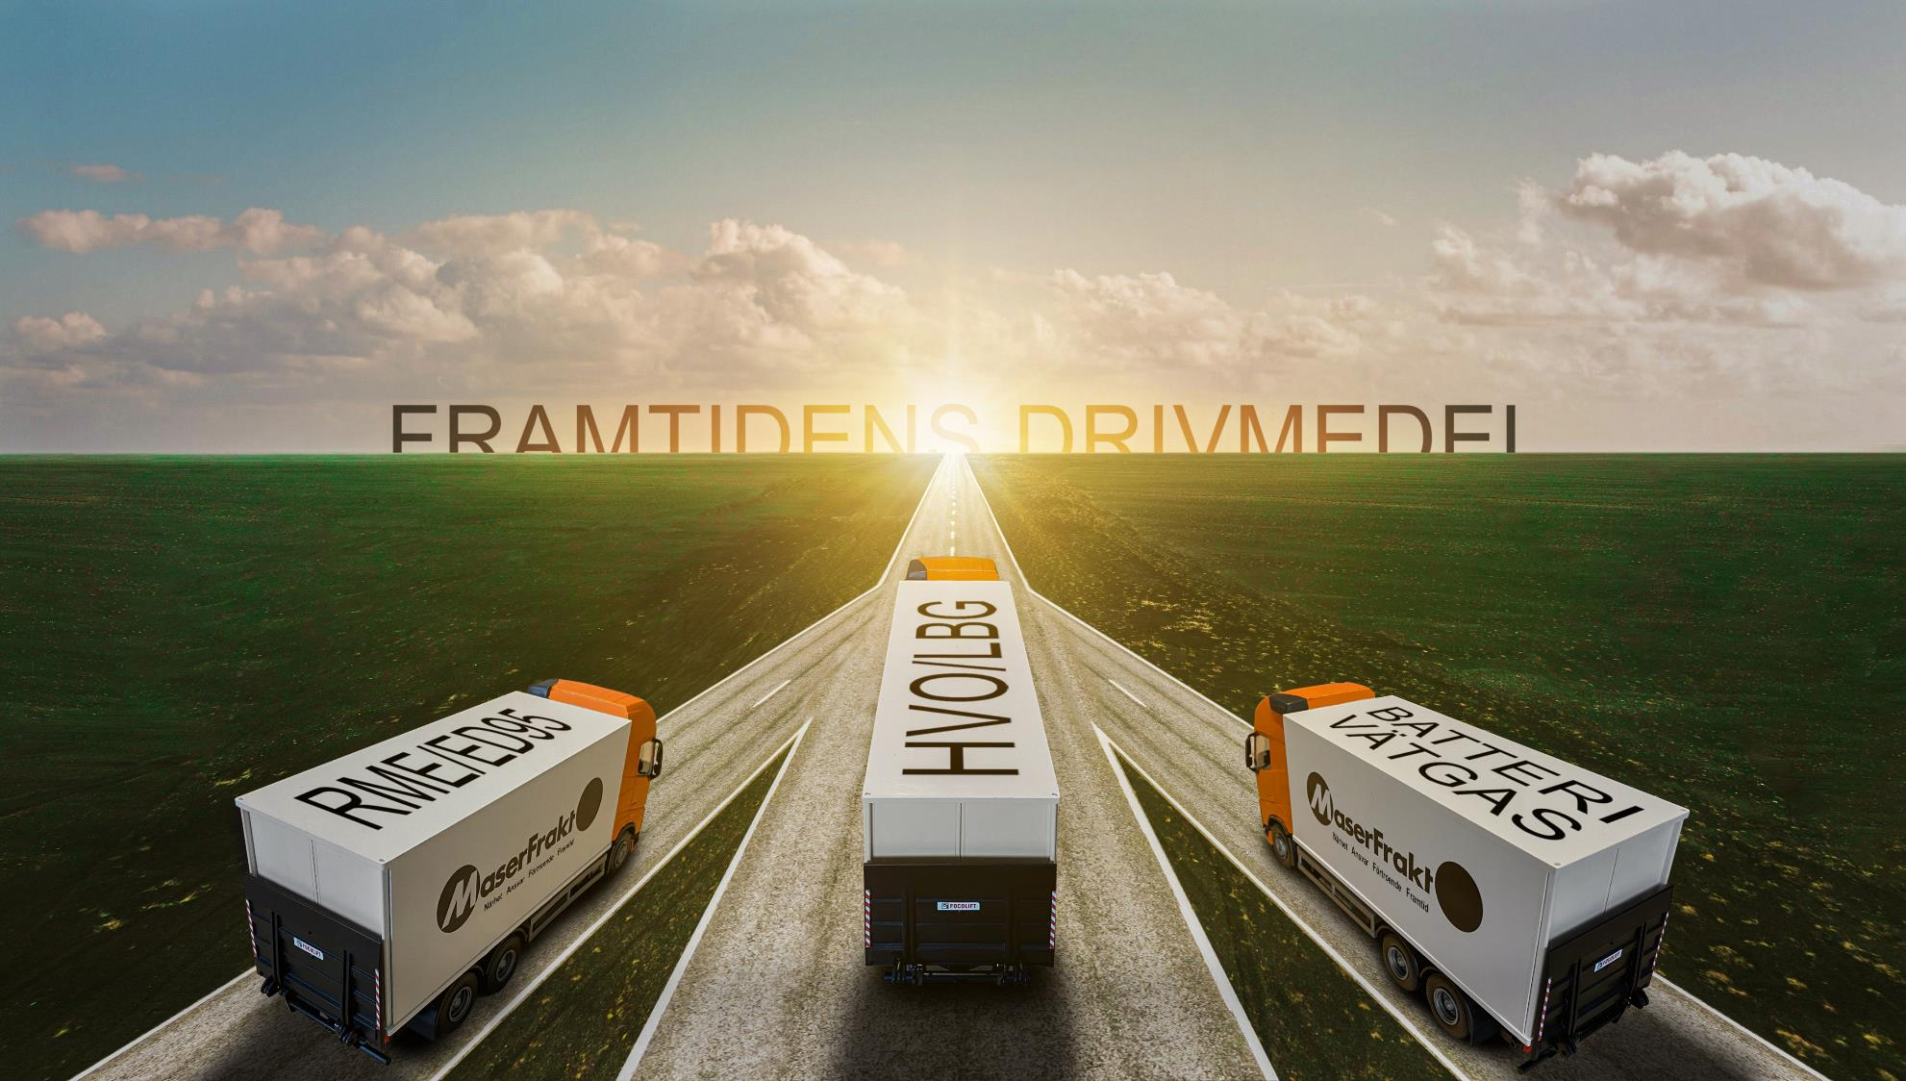
Vägen mot fossilfrihet
2015 HVO
Borlänge
2017 HVO
2020 Flytande Gas
Ludvika
Falun
2022 Vätgas
Gasum invigning 14 dec
2023 DC Laddare
Invigning Q1 2023 (Klimatkliv)
Smedjebacken
1989-2015
Diesel
Driftsatt årsskiftet 2023/2024 (klimatkliv)
Notes:
Tycker inte att det här organisationsschema stämmer riktigt. Se nytt förslag/DV

Slide 8
MASERFRAKT IDAG!
733
LASTBILAR
591
MASKINER
17
LBG Fordon
(ytterligare 9 beställda)
2
RME
2
20
2
EL, Lätta lastbilar
( 1 tung lastbil beställd)
HVO
Vätgasfordon beställda – lev v 51 resp Q1 2024
7 tankstationer kommersiell diesel/HVO100
1 vätgastankstation för tung trafik
1 DC laddare för tung trafik på plats, 2 klimatkliv för DC laddstation Gävle samt utökning i BLGE.
14 AC laddare
50 st Fömånsbilar - 17 EL och 8 Hybrider, utbyte pågår av återstående och inga nya fordon beställs med traditionell drivlina.

Slide 9
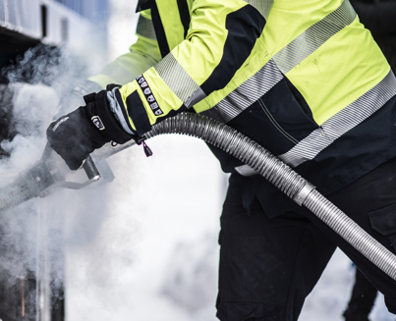
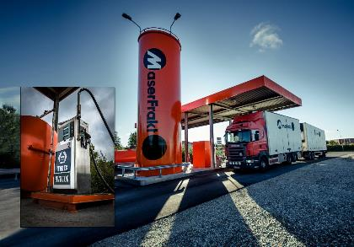
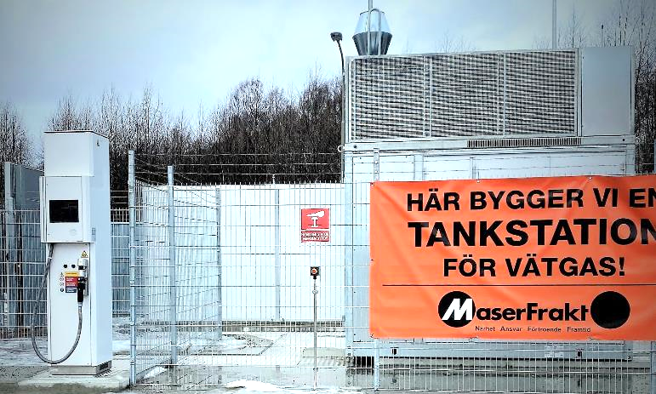
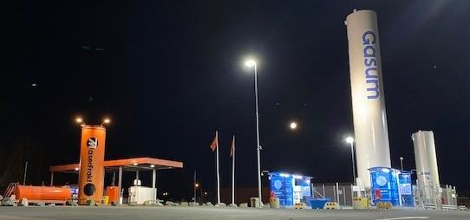

Idag….
5 egna tankstationer i Dalarna varav Borlänge är vår största
Diesel
HVO
Vätgas
I samarbete med Gasum
Flytande gas LBG
Vi tillsammans med Gasum har hjälpt våra delägare att söka Klimaklivet för investering i fordon

Slide 10
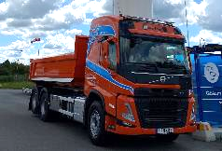
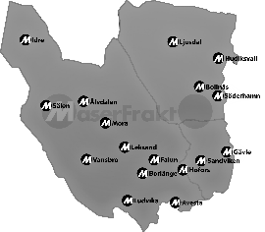
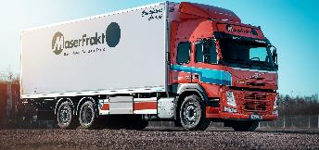

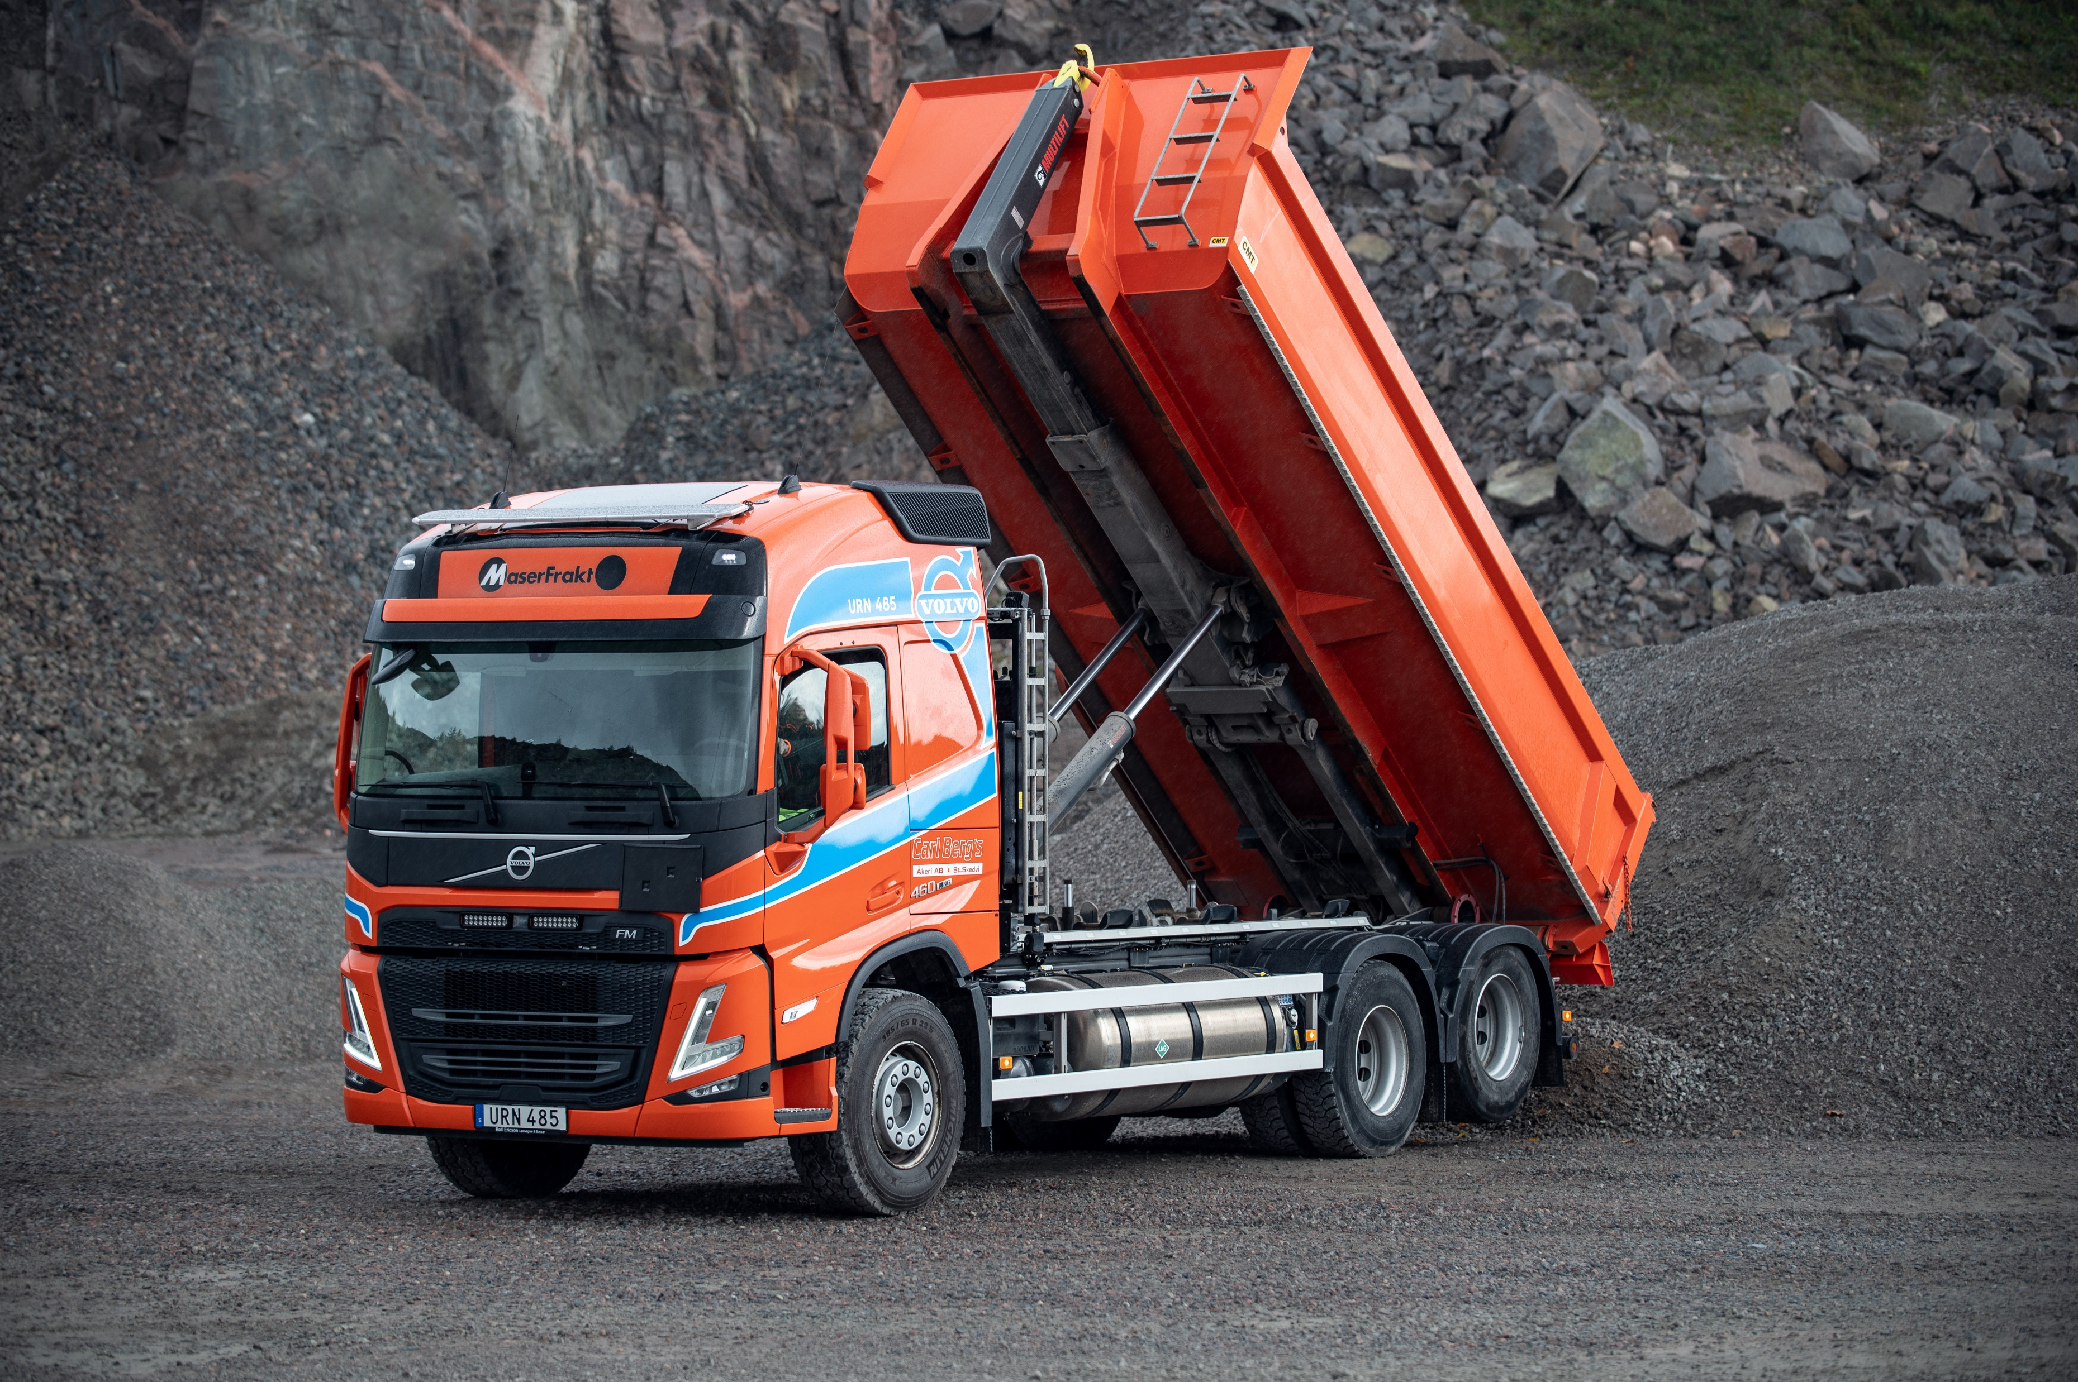
Vi satsar även på Biogas
Fordon
Tankstation
Gaspris
Transport-köpare
17 st i drift
Ytterligare 9 fordon beställda
Borlänge sedan 2020
Gävle beräknas stå klar under 2024
Fler och fler kunder väljer biogas i upphandlingar
Vad är besparade koldioxidutsläpp värt?

Slide 11
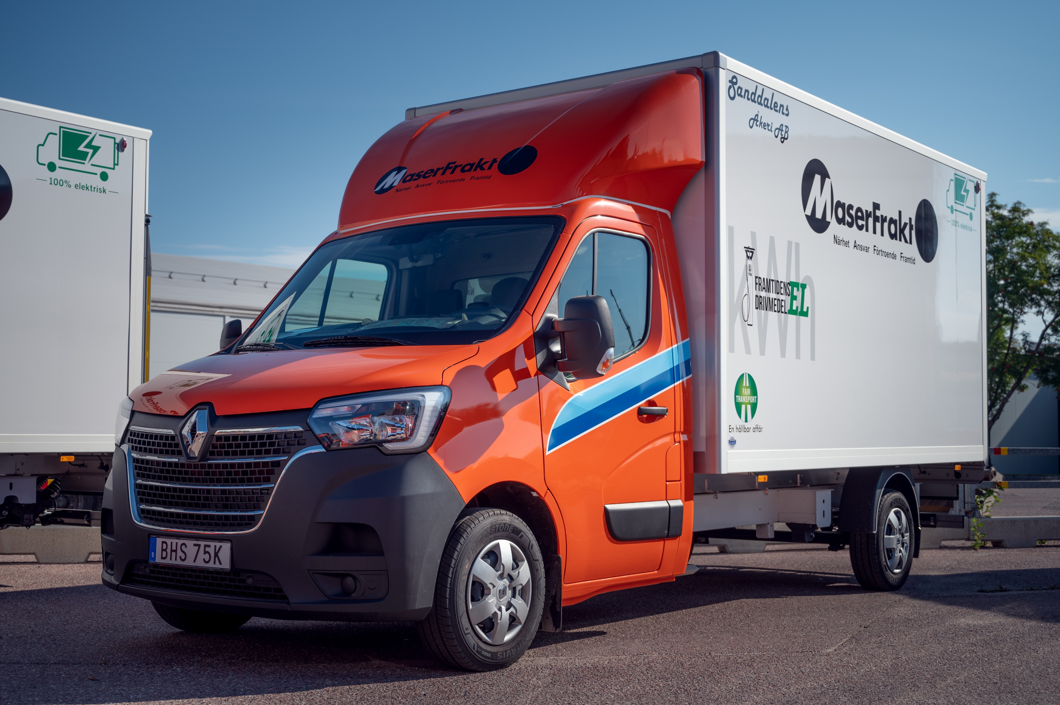
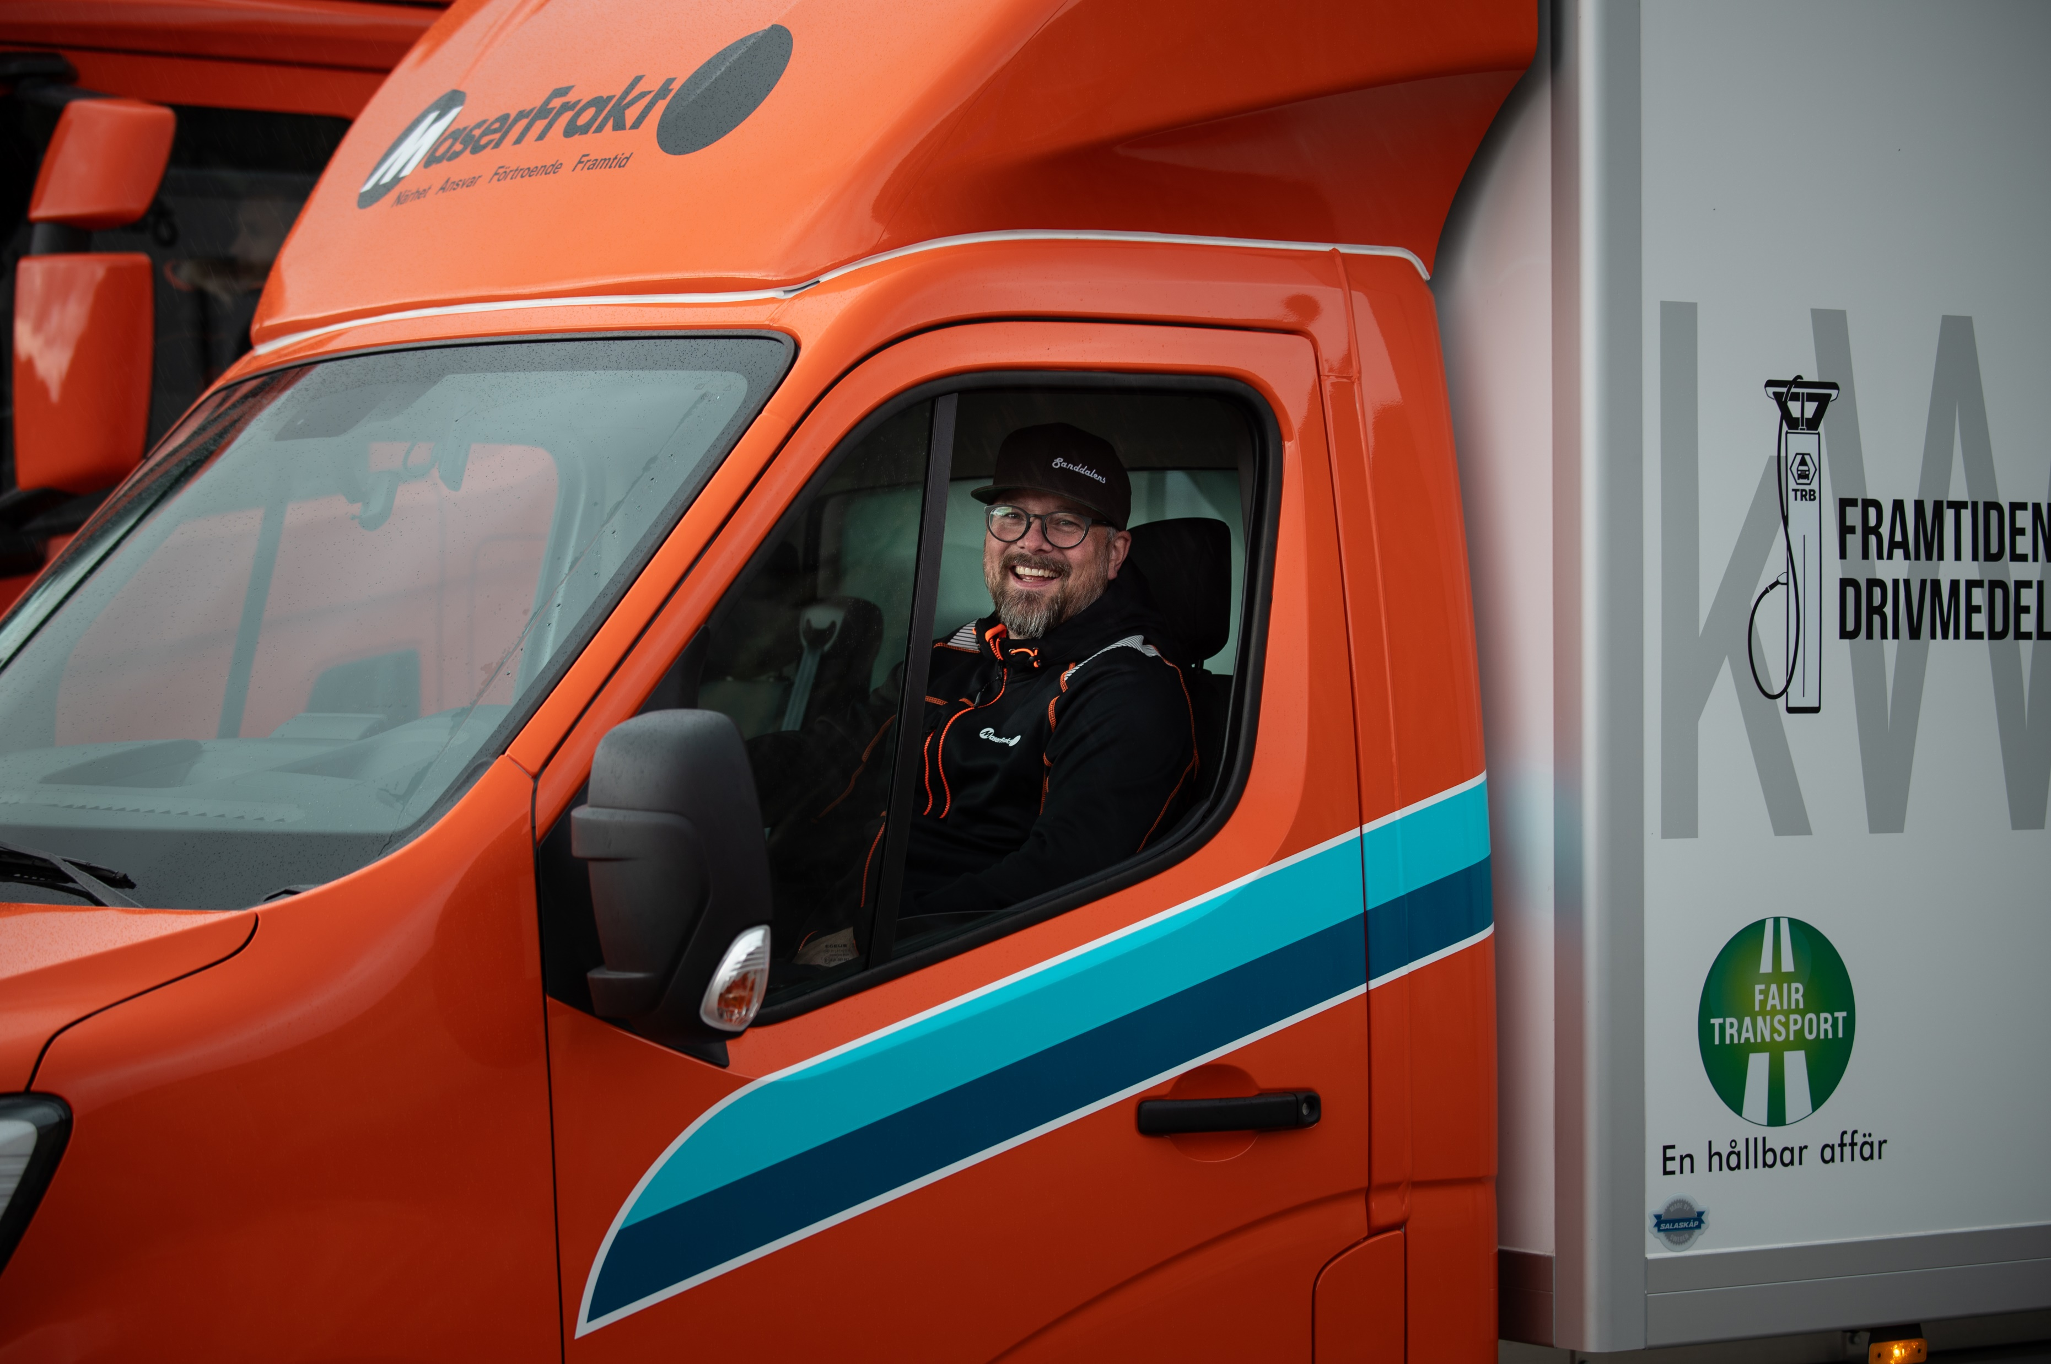
På väg mot Elektrifiering!
Fordon
Laddpunkter
EL
Transport-köpare
2 lätta fordon på plats
1 tungt fordon beställt
DC laddare i Borlänge på plats Planerar att bygga ut ytterligare i Borlänge och Gävle.
Dialog med kunder kring elektrifierade uppdrag
Investerat i transformator för säkrad elförsörjning

Slide 12
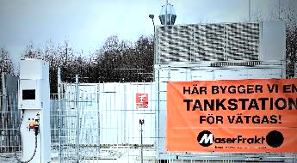
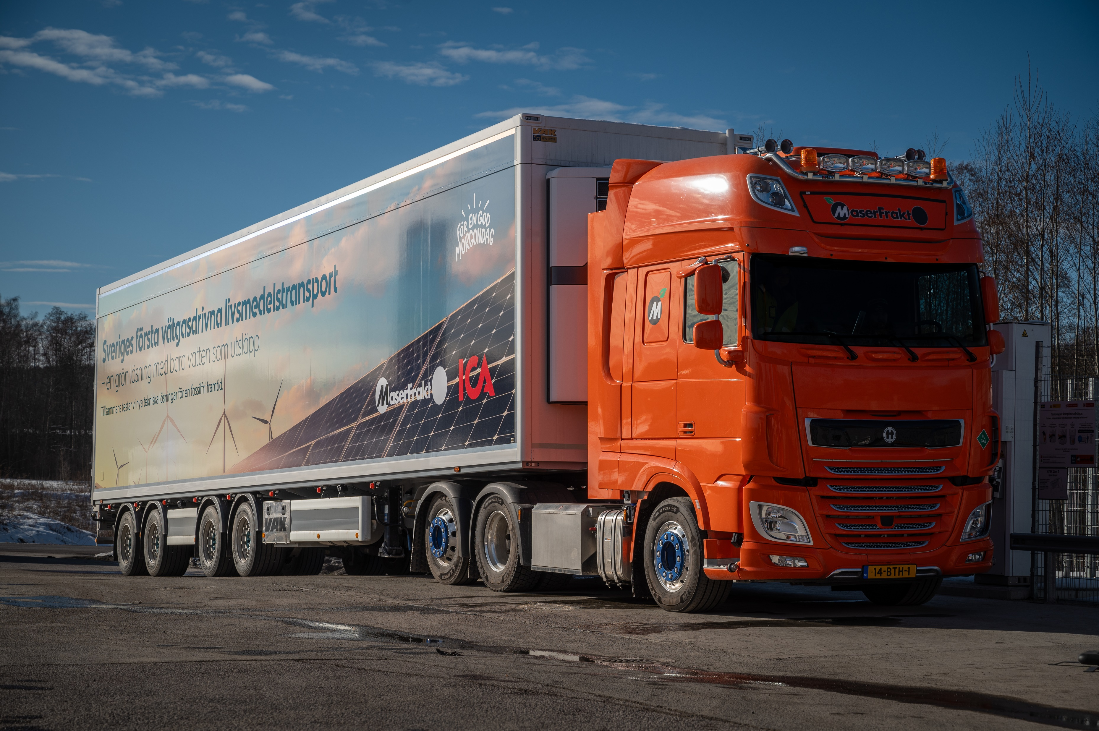
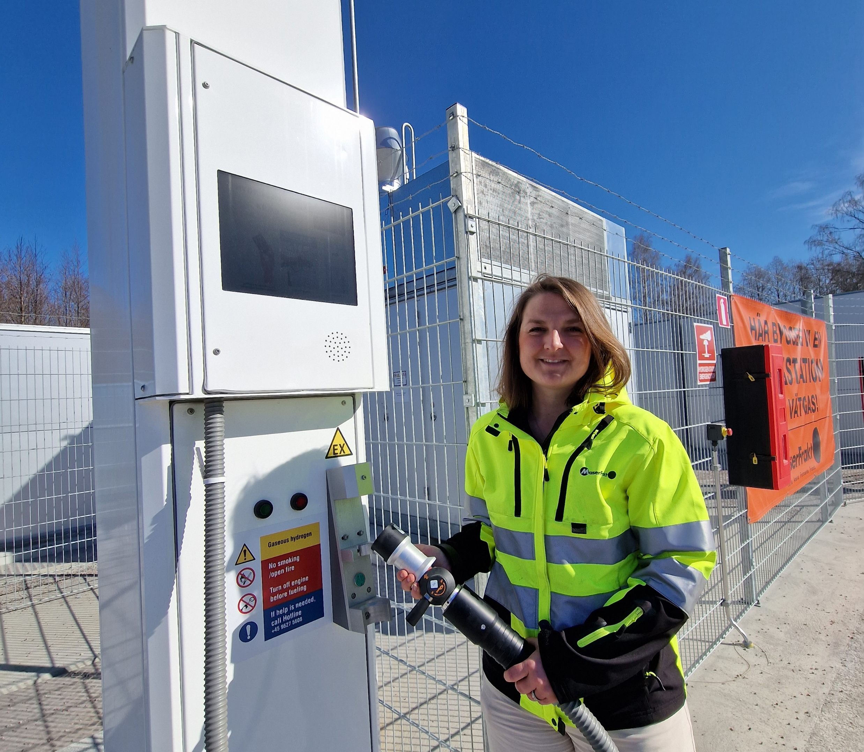
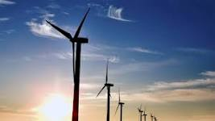

Vår vätgassatsning!
Fordon
Tankstation
Gasleverantör
Transport-köpare
Front runner på plats
2 tunga fordon beställda
Beräknad leverans Q2 resp Q3 2024
Vi har byggt en tankstation med 350 bar
Avtal tecknat med leverantör
2 kundavtal tecknade

Slide 13
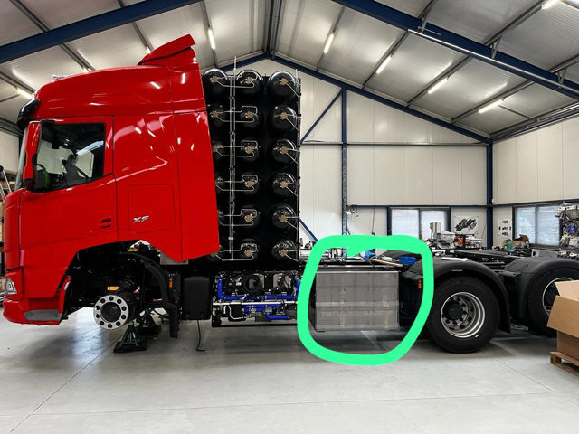
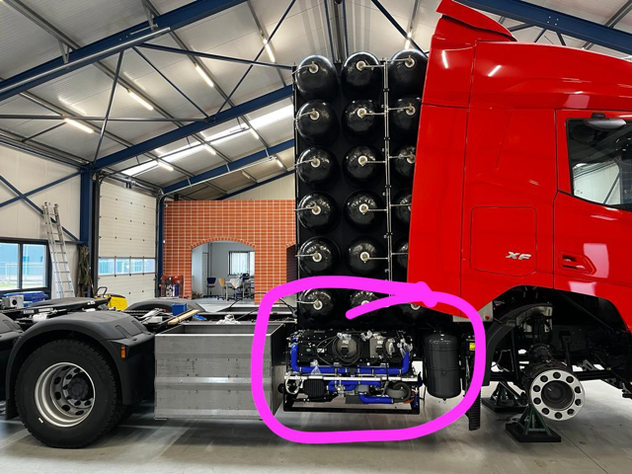
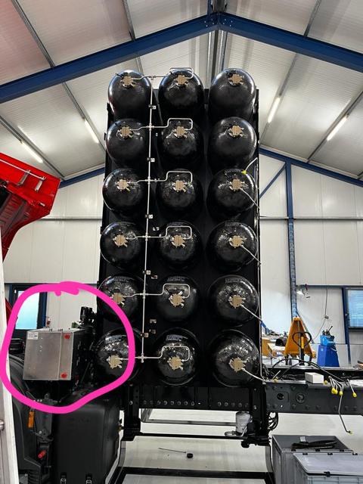
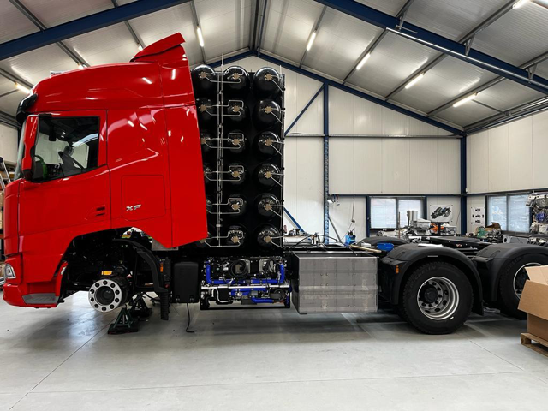
Fakta första vätgasfordonet
Totalvikt 60ton
Räckvidd 65mil
Vätgastankar 100kg
Bränslecell 2x120kW
Högvoltsbatteri 140kWh
Vätgas omvandlas genom bränslecellen ombord på fordonet till el som i sin tur driver den elektriska motorn. Utsläppet blir endast vatten.
Värme och kylsystem för högvoltsbatteriet

Slide 14


